Slide 1

SMM menejari va loyihalarni
boshqarish
M.M. Soliyev,
O’qituvchi

Slide 2
“SMM MENEJERI VA LOYIHALARNI BOSHQARISH” FANI VAQT TAQSIMOTI
Fan/modul kodi B2604 | Fan/modul turi majburiy |  | Ta’lim tili o‘zbek |  | Ishlab chiqilgan o‘quv yili 2025/2026
Har bir semestrdagi fan/modulning nomi | Semestr | ECTS - Kreditlar | Haftalik dars soatlari | Auditoriya mashg‘ulotlari (soat) | Mustaqil ta’lim (soat) | Jami yuklama (soat)
SMM menejari va loyihalarni boshqarish | 5 | 4 | 4 | 60 | 60 | 120
Jami: |  | 4 | 4 | 60 | 60 | 120

Slide 3
“SMM MENEJERI VA LOYIHALARNI BOSHQARISH”
FANINI O‘QITISHDAN MAQSAD
Talabalarni hozirgi zamonaviy raqamli marketing (ayniqsa, SMM — ijtimoiy tarmoqlarda marketing) va loyiha boshqaruvi asoslarini nazariy va amaliy jihatdan o‘rgatishdir.
– ijtimoiy tarmoqlarda marketing tushunchalari, platformalar (Facebook, Instagram, Telegram, TikTok va boshqalar) bo‘yicha strategiyalarni tushuntirish.
– kontent yaratish, auditoriyani aniqlash va jalb etish uslublarini o‘rgatish.
– talabalarga maqsadli auditoriyaga yo‘naltirilgan marketing strategiyalarini tuzishni o‘rgatish.
– brend imidjini shakllantirish va boshqarishni tushuntirish.
– loyiha hayotiy sikli, vaqt, xarajat va resurslarni boshqarish bo‘yicha nazariy bilimlar.
– amaliy topshiriqlar orqali loyiha rejalashtirish, monitoring va hisobot tayyorlash ko‘nikmalarini rivojlantirish.
Jamoada ishlash va menejment ko‘nikmalarini shakllantirish:
– jamoani boshqarish, vazifalarni taqsimlash va natijalarni baholashni o‘rgatish.
– mas’uliyat, muomala madaniyati va liderlik fazilatlarini rivojlantirish.

Slide 4
TA’LIM NATIJALARI
01
Talabalar ijtimoiy tarmoqlarda marketing kampaniyalarini ishlab
chiqish, kontent rejalashtirish va maqsadli auditoriyani aniqlashni
o‘rganadilar.
– Facebook, Instagram, Telegram, TikTok kabi platformalarda SMM
faoliyatini yuritish bo‘yicha amaliy tajribaga ega bo‘ladi.
02
– talabalar loyiha hayotiy siklini, vaqt va resurslarni boshqarish,
risklarni baholash va jamoaviy ishni tashkil etishni o‘zlashtiradilar.
– brend imidjini shakllantirish, mijozlar bilan aloqa yuritish va
marketing tahlillarini amalga oshirishni o‘zlashtiradi.
03
– Canva, Trello, Google Analytics, Hootsuite kabi vositalardan
foydalana olish malakasiga ega bo‘ladi.
– SMM kampaniyalarning samaradorligini tahlil qilish, hisobot
tayyorlash va qaror qabul qilishda mustaqil fikr yurita oladi.

Slide 5
MARUZA MASHG‘ULOTLARI MAVZULARI
 | Mashg‘ulotlar shakli: ma’ruza mavzulari (M) (5-semester) | 10
1 | Ijtimoiy tarmoqda marketingning asosiy tushunchalari va umumiy ko'nikmalar | 2
2 | Smm kampaniyalarni tuzish va moliyaviy strategiya | 2
3 | Ijtimoiy tarmoqda kontent marketing | 2
4 | Tarmoqda reklama va reklama kampaniyalari | 2
5 | Mijozlarga qanday qisqa vaqt ichida yetkazib berish | 2

Slide 6
AMALIY MASHG‘ULOTLARI MAVZULARI
 | Mashg‘ulotlar shakli: amaliy mashg‘ulot (A) (5-semestr) | 30
1 | Ijtimoiy tarmoq platformalarini tuzish va boshqarish | 2
2 | Mijozlar bilan o'zaro aloqalar yaratish | 2
3 | Ijtimoiy tarmoqlarda qimmatli kontent yaratish | 2
4 | Tijoratni o'rganish | 4
5 | Ijtimoiy tarmoqlarda targetingni boshqarish | 4
6 | Smm analitika va tahlil | 4
7 | Kreativlik va dizayn | 4
8 | Brendni boshqarish uchun web texnologiyalardan foydalanish | 4
9 | Tiktok, telegram, Youtube va smm | 4

Slide 7
SEMINAR MASHG‘ULOTLARI MAVZULARI
 | Mashg‘ulotlar shakli: amaliy mashg‘ulot (A) (5-semestr) | 20
1 | SMM strategiyalarini yaratish va tashkil etish | 2
2 | Ijtimoiy media platformalarini tanlash va tahlil qilish | 2
3 | Kontentni loyihalash va yaratish | 2
4 | SMM kampaniyalarini boshqarish va monitoring qilish | 2
5 | Ijtimoiy media reklamalari va ularning effektivligi | 2
6 | Brendni ijtimoiy media platformalarida ishlatish va rivojlantirish | 4
7 | Foydalanuvchi bilanishini oshirish va hamkorlikni yaxshilash | 2
8 | Krizis holatlarida ijtimoiy media boshqaruvi | 2
9 | Tiktok, telegram, Youtube va smm | 2

Slide 8
MUSTAQIL TA’LIM MAVZULARI
 | Mashg‘ulotlar shakli: amaliy mashg‘ulot (A) (5-semestr) | 90
1 | Storytelling qoidalari. | 4
2 | Kopitayter ko‘nikmalari: Gazeta | 4
3 | Kopitayter ko‘nikmalari: Flayer | 4
4 | Kopitayter ko‘nikmalari: Broshura | 4
5 | Mavsumiy frilanserlar. | 4
6 | 2020-2021 yillardagi trend logotiplar | 4
7 | SMMning 2021-2022 yildagi trendlari | 4
8 | Ijtimoy tarmoqlar. Maxfiylik. Qulaylik. Auditoriya fikri | 4
9 | “Negativ”lar (salbiy fikr bildiruvchilar) haqida. | 4

Slide 9
10 | Mavsumiy frilanser: stiker, gif matni va dizayni. | 4
11 | Sotsial media tarixi | 4
12 | Ommabop ijtimoiy tarmoqlarning marketing xususiyatlari | 4
13 | Frilanser: matnlar, tarjimalar. | 4
14 | Ijtimoiy tarmoqlarning marketing salohiyati. | 4
15 | Ijtimoiy tarmoq auditoriyasi: Instagram | 4
16 | Ijtimoiy tarmoq auditoriyasi: You tube | 4
17 | Ijtimoiy tarmoq auditoriyasi: Telegram | 4
18 | Reklama maqsadlarini shakllantirish. | 4
19 | Yozuvchi, web yozuvchi, erkin yozuvchi | 4
20 | Brend. Mijoz. | 4
21 | Raqobatchilarni tahlil qilish. | 2
22 | Kopitayter ko‘nikmalari : Reklama matnlar | 2
23 | Kopitayter ko‘nikmalari: publisistik maqola | 2
24 | Telegram fishkalari va ulardan keng ko’lamda foydalanish. | 2
25 | Youtube short kamchiliklari va yutuqlari | 2

Slide 10
TALABALARNING KREDITLARNI OLISH TARTIBI
O‘zbekiston Respublikasi Vazirlar Mahkamasining 2020-yil 31-dekabrdagi 824-sonli qarori bilan tasdiqlangan “OTMlarda o‘quv jarayoniga kredit-modul tizimini joriy etish tartibi to‘g‘risida Nizom” Nizomning 15- va 30-bandlariga asosan “O‘zbek tili orfografiyasi va punktuatsiyasi” fanidan 60 soat (3-semestrda 60) o‘quv yuklamasini o‘zlashtirgan, fan dasturi(sillabus)da belgilangan baholash tartibiga ko‘ra ijobiy baholanib kasbiy kompetensiyalarni yetarli darajada egallagan talabaga 3-semestrda 5 kredit beriladi. Talaba belgilangan ta’lim olish natijalariga erisha olmagan taqdirda kreditlar berilmaydi

Slide 11
TALABALARNING BILIMINI BAHOLASH MEZONLARI:
A’lo (5) baho olish uchun talaba hozirgi o‘zbek tilining og‘zaki va yozma shakllari, grafika, yozuv tarixi, yozuv islohotlari, kirill va lotin yozuvidagi o‘zbek tilining imlo qoidalari, ularning o‘zaro qiyosiy tahlili, O‘zbek tili punktuatsiyasi asoslari, punktuatsiya tarixi, tinish belgilari turlari, ularning qo‘llanilishi to‘g‘risida nazariy jihatdan chuqur bilimga ega bo‘lishi, grafema va uning turlari, o‘zbek orfografiyasining prinsiplari, imlo qoidalari mazmuni, uni amalda qo‘llay olish, tinish belgilari va ularni yozma nutqda qo‘llay olishga oid savollarga ijodiy yondashib, uning mohiyatini tushungan holda mustaqil ravishda mushohada yurita olishi, imloviy xatosiz yoza olishi, puxta bilishi va uni amaliyotda qo‘llay olishi shart.
Yaxshi (4) baho olish uchun talaba yozuv tarixi, kirill va lotin yozuvidagi o‘zbek tilining imlo qoidalari, ularning o‘zaro qiyosiy tahlili, o‘zbek punktuatsiyasi asoslari, punktuatsiya tarixi, tinish belgilari turlari, ularning qo‘llanilishi to‘g‘risida nazariy jihatdan chuqur bilimga ega bo‘lishi, grafema va uning turlari, o‘zbek orfografiyasining prinsiplari, tinish belgilari va ularni yozma nutqda qo‘llay olishga oid nazariy jihatdan bilimlarga ega bo‘lishi, imloviy xatosiz yoza olishi, qo‘yilgan mavzuning mohiyatini tushuna bilishi va uni amaliyotda qo‘llay olishi shart.
Qoniqarli (3) baho olish uchun talaba o‘zbek orfografiyasining prinsiplari, “Harflar imlosi”, “Asos va qo‘shimchalar imlosi”, “Qo‘shib yozish”, “Chiziqcha bilan yozish”, “Ajratib yozish”, “Ko‘chirish qoidalari”, “Bosh harflar imlosi” hamda punktuatsiya va uning prinsiplari, tinish belgilarining tasnifiga oid tushunchalarni qisman farqlay olishi, imloviy xatosiz yoza olishi shart.
Qoniqarsiz (2) baho talabaga o‘zbek tilining asosiy imlo qoidalari: “Harflar imlosi”, “Asos va qo‘shimchalar imlosi”, “Qo‘shib yozish”, “Chiziqcha bilan yozish”, “Ajratib yozish”, “Ko‘chirish qoidalari”, “Bosh harflar imlosi” hamda punktuatsiya va uning prinsiplari, tinish belgilarining tasnifi bo‘yicha aniq tasavvurga ega bo‘lmasligi va fanni o‘zlashtirmaganligi uchun qo‘yiladi.

Slide 12
NAZORATLARNI AMALGA OSHIRISH TARTIBI
Oraliq nazorat: o‘tilgan mavzular bo‘yicha yozma (amaliy) ish shaklida o‘tkaziladi.
SMM menejari va loyihalarni boshqarish fani uchun har bir talaba 3 ta savoldan iborat variant savollariga yozma javob beradi. Nazorat auditoriyada tashkil etiladi. Variant savolnoma savollari SMM menejari va loyihalarni boshqarish fani mavzulariga tegishli manbalar mazmunini qamrab oladi. 3 ta savol uchun 80 daqiqa vaqt beriladi.
Yozma ishni baholash mezoni: Talaba jami savollardan 3 tasiga to‘liq va to‘g‘ri javob bersa 5 baho beriladi. Talaba jami savollardan 2 tasi ga to‘liq va to‘g‘ri javob bersa 4 baho beriladi. Talaba jami savollardan 1 tasiga to‘g‘ri va to‘liq javob bersa 3 baho beriladi. Talaba jami savollardan 0 va undan kamiga to‘g‘ri javob bersa 2 baho beriladi va ONni topshira olmagan hisoblanadi.
ON savollaridan namuna:
1-bilet
1. SMM nima?
2. Marketing va sotish
3. Risklarni boshqarish

Slide 13
YAKUNIY NAZORATNI AMALGA OSHIRISH TARTIBI
Yakuniy nazorat: o‘tilgan mavzular bo‘yicha yozma (amaliy) ish shaklida o‘tkaziladi.
SMM menejari va loyihalarni boshqarish fani uchun har bir talaba 3 ta savoldan iborat variant savollariga yozma javob beradi. Nazorat auditoriyada tashkil etiladi. Variant savolnoma savollari SMM menejari va loyihalarni boshqarish fani mavzulariga tegishli manbalar mazmunini qamrab oladi. 3 ta savol uchun 80 daqiqa vaqt beriladi.
Yozma ishni baholash mezoni: Talaba jami savollardan 3 tasiga to‘g‘ri va to‘liq javob bersa 5 baho beriladi. Talaba jami savollardan 2 tasiga to‘g‘ri va to‘liq javob bersa 4 baho beriladi. Talaba jami savollardan 1 tasiga to‘g‘ri va to‘liq javob bersa 3 baho beriladi. Talaba jami savollardan 0 va undan kamiga to‘g‘ri javob bersa 2 baho beriladi va YNni topshira olmagan hisoblanadi.
YN savollaridan namuna:
1-bilet
So'nggi smm yangiliklari va tendensiyalar
Ijtimoiy tarmoqda influenser marketing
Big data va ijtimoiy tarmoqda analitika

Slide 14
FANNI O‘QITISH JARAYONIDA FOYDALANILADIGAN ADABIYOTLAR
 | Asosiy adabiyotlar
1 | Social Trends 2024-Hotsuite – 41b
2 | Social Media Marketing Trends 2023-Jari Lähdevuor – 93b
3 | Porsaev G'.M., Taniyev A.B. Internet – marketing. Darslik. . – Samarqand: SamDU nashri, 2021 y.– 184 b.
 | Qo‘shimcha adabiyotlar
1 | Интернет - маркетинг и digital - стратегии. Принципы эффективного использования: учеб. пособие / О. А. Кожушко, 176 И. Чуркин, А. Агеев и др.; Новосиб. гос. ун-т, Компания «Интелсиб». – Новосибирск: РИЦ НГУ, 2015. – 327 с.
2 | https://www.30n.ru/4/1.html 57.https://spravochnick.ru/marketing
3 | ttps://ru.wikipedia.org/wiki 59.https://zubolom.ru/lectures/marketing/5.shtml
4 | https://in-scale.ru/blog/funkcii-marketinga-celi-i-zadachi
5 | http://www.marketch.ru/marketing_dictionary/marketing_terms_ts/ the-purpose-of-marketing/
6 | https://t-laboratory.ru/2020/01/27/6-osnovnyh-koncepcijmarketinga/

Slide 15
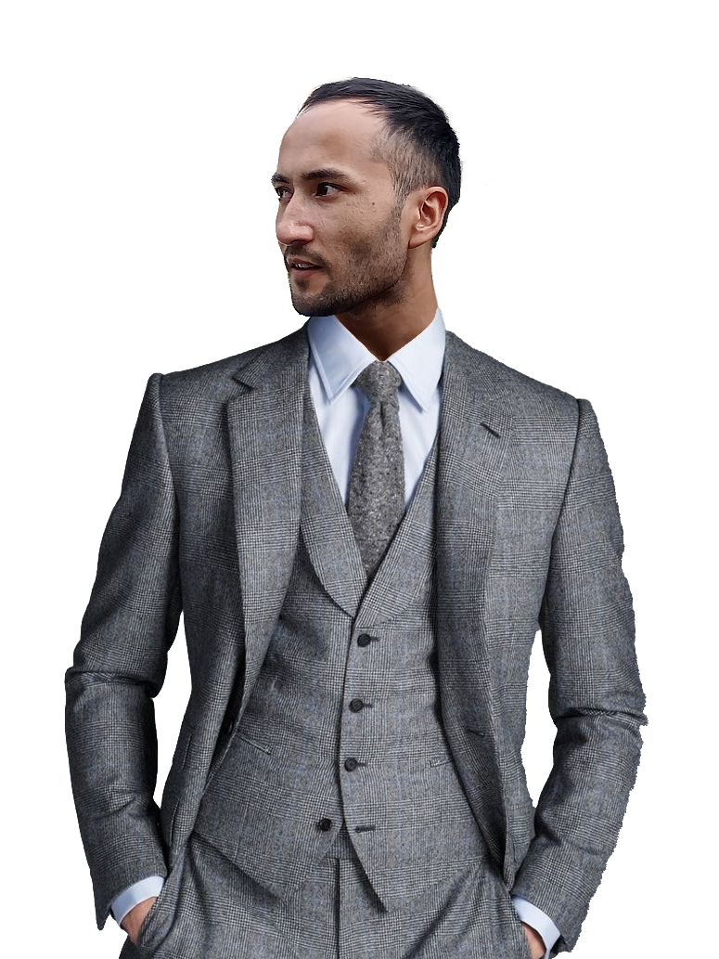
M.M. Soliyev,
O’qituvchi
nurikfariz@gmail.com
Alisher Navoiy nomidagi Toshkent davlat o‘zbek tili va adabiyoti universiteti, Kompyuter lingvistikasi va raqamli texnologiyalari kafedrasi

Slide 16
E’tiboringiz uchun raxmat

